Slide 1
Human Rights Due Diligence – Gepaste Zorgvuldigheid
Daan van Thiel| Utrecht, 12 maart 2024

Slide 2
Index
CS3D en relevantie HRDD
Wat is HRDD? Zes stappen
Verschuiving van soft naar hard law
Casus
Notes:
Is HRDD nog relevant nu CS3D aan een zijden draadje hangt?
6 stappen HRDD
Overzicht geven van HRDD elementen in EU en nationale wetgeving
Vragen

Slide 3
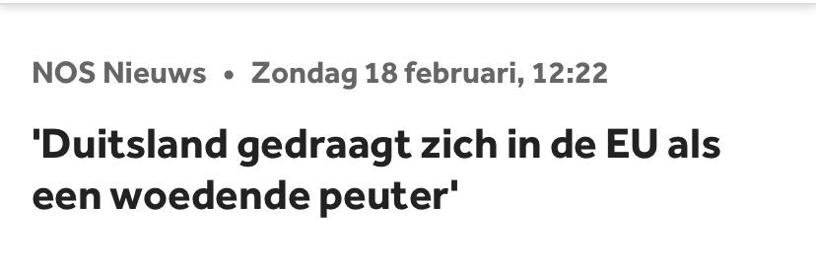
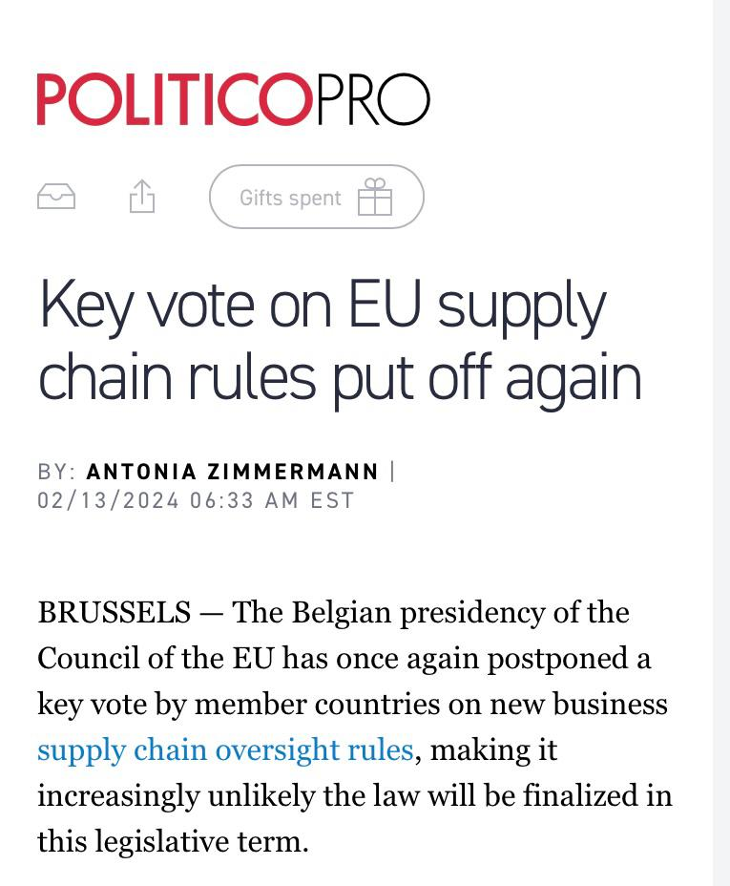
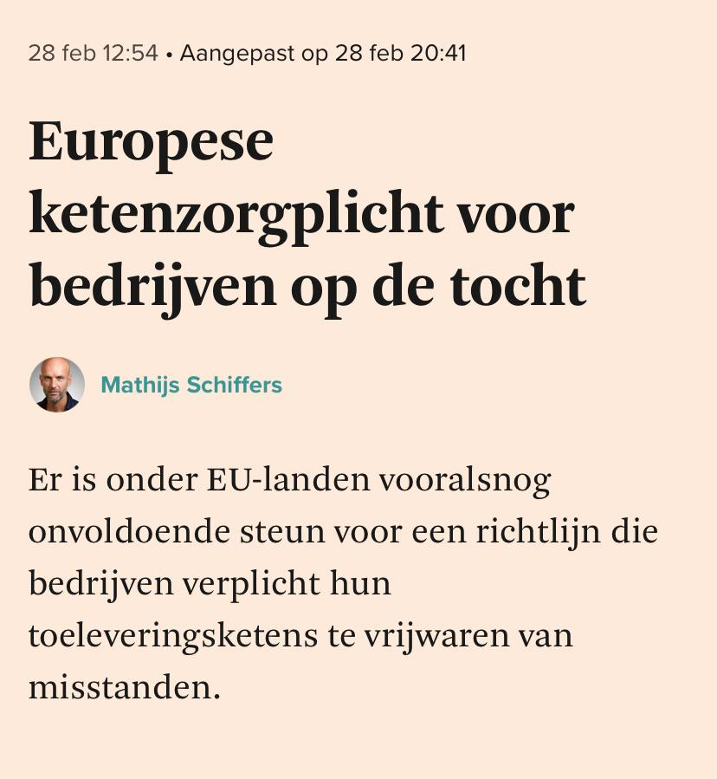
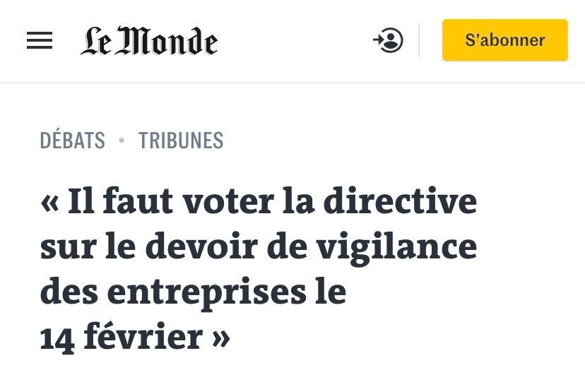
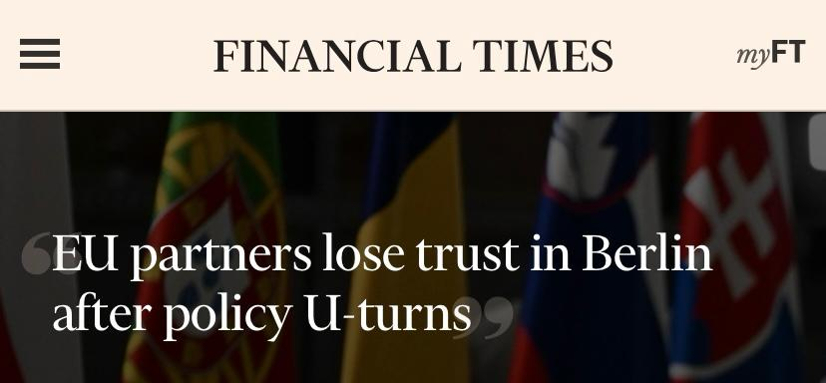
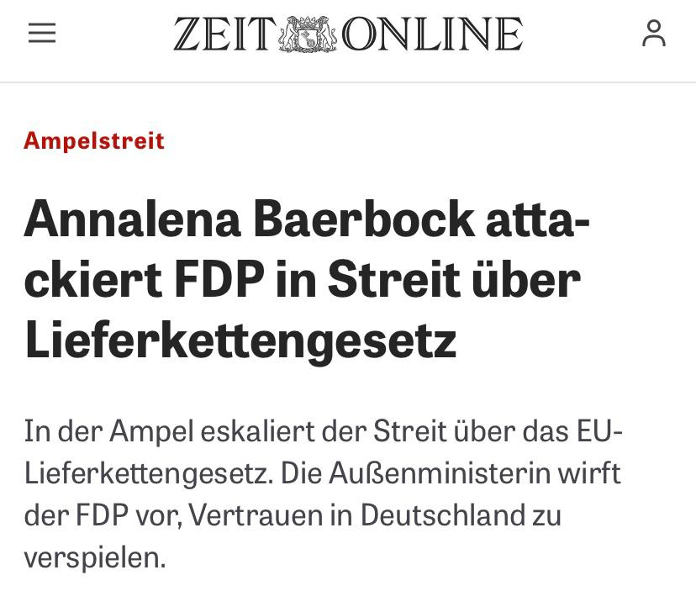

Slide 4
Snapshot van de CS3D
Reikwijdte
Grote EU ondernemingen: >500 werknemers en >EUR 150 Mln. omzet wereldwijd (ca. 13.000)
Niet-EU ondernemingen: >500 werknemers en >EUR 150 Mln. omzet in EU (ca. 4.000)
Middelgrote ondernemingen: >250 werknemers en >EUR 40 Mln. omzet wereldwijd die opereren in hoog-risico sectoren (grondstoffen, landbouw, textiel, en de bouw)
Human Rights Due Diligence verplichtingen
6 stappen van HRDD voor zowel de eigen operaties van het bedrijf, als die van zijn (directe of indirecte) zakenrelaties in de ‘chain of activities’.
Material scope of due diligence
Mensen-, arbeids-, en milieurechten, zoals vastgesteld in internationale verdragen, waaronder de ILO fundamentele conventies (Annex 1).
Handhaving via bestuursrechtelijke sancties en civiele aansprakelijkheid
Nationale toezichtsautoriteiten kunnen forse boetes uitdelen. Slachtoffers kunnen een bedrijf civiel rechtelijk aansprakelijk stellen in het geval evt. schade voorkomen had kunnen worden indien het bedrijf correcte HRDD had uitgevoerd.

Slide 5
Van Soft Law naar Hard Law
EU wetgeving met HRDD (elementen):
CS3D (?)
CSRD
Conflict Minerals Regulation
Batteries Regulation
Deforestation Regulation
Forced Labour Regulation (?)
Nationale HRDD wetgeving in FRA, DUI, NOO en in NL?
Notes:
CS3D: scope, handhaving en normatief kader
CSRD: scope, handhaving en normatief kader
CMR: Scope: mensenrechten schendingen gelinked aan het sourcen van 3Ts = Tin, Tantalum, Tungsten), handhaving (import controle),
DR: (import controle)

Slide 6
Human Rights Due Diligence
COMMUNICATE HOW IMPACTS ARE ADDRESSED
IDENTIFY & ASSESS ADVERSE IMPACTS IN OPERATIONS, SUPPLY CHAINS & BUSINESS RELATIONSHIPS
5
2
1
EMBED RESPONSIBLE BUSINESS CONDUCT INTO POLICIES & MANAGEMENT SYSTEMS
6 PROVIDE FOR or COOPERATE IN REMEDIATION WHEN APPROPRIATE
6
4
TRACK IMPLEMENTATION AND RESULTS
4
3
3
CEASE, PREVENT OR MITIGATE
ADVERSE IMPACTS
Notes:
HRDD is een middel en niet een doel
HRDD is een dynamisch proces.
Engagement is belangrijk! Disengagement alleen als last resort.

Slide 7
Stap 1 – integreren van MVO in bedrijfsvoering en managementsystemen
Het opstellen en publiceren van beleid voor MVO-thema’s, waaruit blijkt dat de onderneming zich hieraan committeert en hoe het HRDD in de praktijk toepast.
Aantoonbaar toetsen en actualiseren van dit beleid.
Het communiceren van het beleid door de gehele onderneming (voorlichting, trainingen, vertalen in lokale talen).
Toezicht en verantwoordelijkheid voor HRDD/ MVO-beleid ook beleggen bij senior management, brede directieverantwoordelijkheid voor MVO.
Ontwikkelen van stimulansen voor werknemers en bedrijfsonderdelen om te voldoen aan MVO-beleid.
Notes:
(risico’s op arbeid, mensenrechten, milieu, corruptie etc.)

Slide 8
Stap 2 – Identificeren en beoordelen
In kaart brengen van activiteiten van alle zakelijke gebieden in de gehele keten.
Identificeren van mogelijke en daadwerkelijke risico’s (rapporten, relevante stakeholders, experts, vakbonden, etc.).
Prioriteren en beoordelen van risico’s aan de hand van ernst en waarschijnlijkheid (severity & likelihood).
Ernst: aard, aantal, oplosbaarheid.
Waarschijnlijkheid: om wie gaat het, context, bedrijfsactiviteit, zakelijke relatie, mitigerende maatregelen.
Notes:
Stap 2&3 zijn de core van HRDD, namelijk HRDD doen met doel het voorkomen van leed
Bij het in kaart brengen van de risico’s t.a.v. mensenrechten binnen het bedrijf en de gehele waardeketen, die in verband kunnen worden gebracht de bedrijfsoperaties, producten en diensten, kan er natuurlijk een enorme lijst ontstaan.
Het zou ondoenlijk zijn als bedrijf om met al deze risico’s aan de slag te gaan. HRDD is in die zin een praktisch middel, vandaar dat het voorziet in het prioriteren van deze risico’s en problemen aan de hand severity & likelihood.
Een bedrijf kan zich vervolgens focussen op de meest ernstige risico’s.
(risico’s op arbeid, mensenrechten, milieu, corruptie etc.)
Om wie gaat het -> kwetsbare groepen
Context -> NL of Bangladesh
Bedrijfsactiviteit -> wat voor een activiteit gaat het om?
Zakelijke relatie -> binnen het bedrijf zelf, dochteronderneming of een onderaannemer
Mitigerende maatregelen die al zijn genomen -> trainingen, audits etc.

Slide 9
Stap 3 – Stoppen, voorkomen en beperken
Actie ondernemen t.a.v. de meeste ernstige problemen. Maar hoe/ wat precies?
Afhankelijk van de mate van verbondenheid van het bedrijf met de negatieve gevolgen:
(Mogelijke) veroorzaker -> voorkomen/ mitigeren en herstel maatregelen (remediation).
Bijgedragen -> voorkomen/ mitigeren van zijn bijdrage en invloed gebruiken t.a.v. andere verantwoordelijke partijen en bijdragen aan herstel v.w.b. zijn deel.
Link met zakenrelatie in de keten -> invloed gebruiken t.a.v. zakenrelatie ter voorkoming/ mitigeren/ herstellen, maar is zelf niet verantwoordelijk tot herstel.

Slide 10
Stap 4 – Monitoren
Monitor en evalueer de praktische toepassing, effectiviteit en resultaten van de genomen HRDD-maatregelen.
Gebruik de uitkomsten hiervan als ‘lessons learnt’.
Stel goede benchmarks op.
Denk verder aan:
Periodieke eigen of externe reviews of audits.
Beoordelen/ monitoren of zakelijke relaties de maatregelen implementeren.
Contact met slachtoffers en andere stakeholders (werknemers, vakbonden etc.).
Periodieke toetsing van sector- of multi-stakeholder initiatieven.

Slide 11
Stap 5 – Communiceren
Communiceer naar buiten over:
HRDD beleid, processen en maatregelen die zijn of worden genomen.
Uitkomsten en bevindingen van monitoring & evaluatie.
Toegankelijk. Bijvoorbeeld in het jaarverslag (CSRD), website, maar ook lokale talen.
Met inachtneming van wetgeving t.a.v. privacy, concurrentie of veiligheid.

Slide 12
Stap 6 – Herstelmaatregelen
Aanbieden van herstel of hieraan bijdragen.
Herstellen situatie van slachtoffer alsof negatieve gevolg zich niet had voorgedaan.
Verschillende types remedie, afhankelijk van aard en reikwijdte (financiele en niet-financiele compensatie)
Opzetten van of meedoen aan legitieme herstelmechanismen, zodat mogelijke slachtoffers klachten kunnen indienen en voorleggen aan de onderneming.
Meewerken aan gerechtelijke en buitengerechtelijke mechanismen (bijv. NCPs).
Opzetten geschillenbeslechtingsmechanismen op operationeel niveau voor interne medewerkers of derden.
Opstellen van klachtenprocedures met vakbonden in bijvoorbeeld een CAO.
Notes:
In het geval dat uit de HRDD volgt dat de onderneming negatieve gevolgen voor mensen- of arbeidsrechten heeft veroorzaakt of eraan bijgedragen, dan dient herstel geboden te worden of hieraan meegewerkt te worden.
Type remedies: excuses, restitutie, rehabilitatie, compensatiefondsen voor slachtoffers, sancties(bv. Ontslag voor de verantwoordelijke werknermers) en/ of maatregelen om de negatieve gevolgen in de toekomst te voorkomen.
Geschillenbeslechtingsmechanisme omvat bijvoorbeeld (a) een stappenplan voor herstel en het oplossen voor klachten, (b) termijnen voor het oplossen van geschillen (c) processen indien er geen overeenstemming tussen de partijen kann worden bereikt of wanneer de gevolgen zeer ernstig zijn etc.) + monitoren van het functioneren van zo‘n mechanisme.

Slide 13
Wat is Human Rights Due Diligence?
COMMUNICATE HOW IMPACTS ARE ADDRESSED
IDENTIFY & ASSESS ADVERSE IMPACTS IN OPERATIONS, SUPPLY CHAINS & BUSINESS RELATIONSHIPS
5
2
1
EMBED RESPONSIBLE BUSINESS CONDUCT INTO POLICIES & MANAGEMENT SYSTEMS
6 PROVIDE FOR or COOPERATE IN REMEDIATION WHEN APPROPRIATE
6
4
TRACK IMPLEMENTATION AND RESULTS
4
3
3
CEASE, PREVENT OR MITIGATE
ADVERSE IMPACTS

Slide 14
Van Soft Law naar Hard Law
EU wetgeving met HRDD (elementen):
CS3D (?) – horizontale HRDD verplichting (lex generalis)
CSRD – Rapportage HRDD verplichting
Conflict Minerals Regulation – Specifieke HRDD verplichting import 3Ts en goud
Batteries Regulation – HRDD verplichting t.a.v. batterijen
Deforestation Regulation – Specifieke HRDD verplichting import soya, vee, palmolie, hout, cacao, rubber en koffie, n.b.: richt zich met name op milieukwesties
Forced Labour Regulation (?) – HRDD verplichtingen t.a.v. dwangarbeid
Nationale HRDD wetgeving in FRA, DUI, NOO en in NL?
Notes:
CS3D: scope, handhaving en normatief kader
CSRD: scope, handhaving en normatief kader
CMR: Scope: mensenrechten schendingen gelinked aan het sourcen van 3Ts = Tin, Tantalum, Tungsten), handhaving (import controle),
DR: (import controle)

Slide 15
Casus
Het Nederlandse koffiebedrijf ‘Bruine Boon’ met 1.500 werknemers en een omzet van EUR 1 miljard wereldwijd, importeert ongebrande koffiebonen uit 15 landen, maar 90% komt uit Guatemala. In Oeganda, waar Bruine Boon 0,5% van zijn koffiebonen vandaan haalt, worden werknemers van de gecertificeerde koffieplantage ‘Social Plants’ ontslagen, omdat zij een vakbond probeerden op te richten. Bruine Boon heeft een indirecte handelsrelatie met Social Plants.
Omschrijf het HRDD proces van Bruine Boon.
Kan Bruine Boon aansprakelijk worden gesteld voor de ontslagen werknemers bij Social Plants onder de CS3D? Zou dit anders zijn als dit niet in Oeganda, maar in Guatemala was gebeurd?
Notes:
CS3D: scope, handhaving en normatief kader
CSRD: scope, handhaving en normatief kader
CMR: Scope: mensenrechten schendingen gelinked aan het sourcen van 3Ts = Tin, Tantalum, Tungsten), handhaving (import controle),
DR: (import controle)

Slide 16
Vragen?

